Slide 1


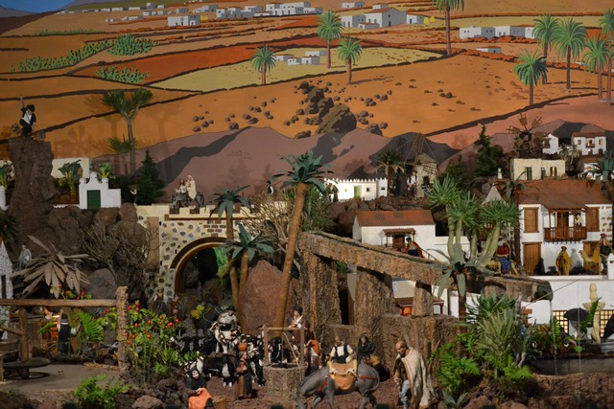


Un año mas que mispps se acerca a ti para desearte una Feliz Navidad
A continuación una Felicitación personalizada de nuestros Colaboradores…
Deseando que disfrutes de estos envidiables momentos en inmejorable compañía

Slide 2

Que en esta Navidad el mejor que recibas sea estar junto a tus seres queridos compartiendo paz, esperanza y alegría.
¡Feliz Navidad!
Les desea Raquel

Slide 3


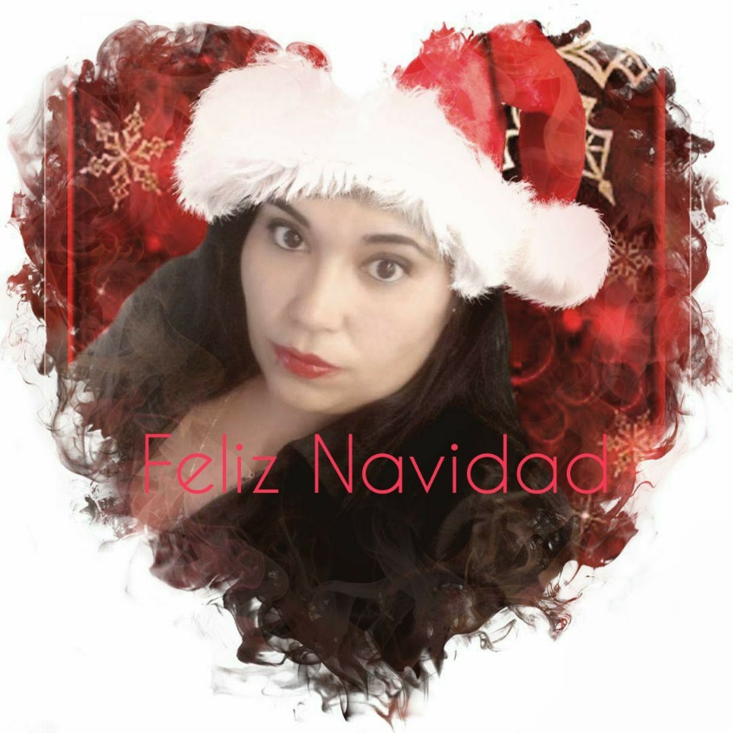

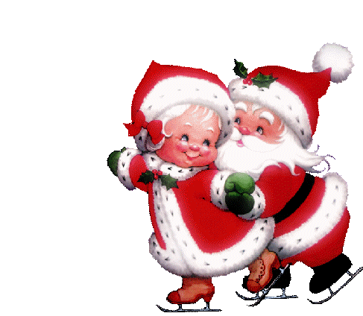
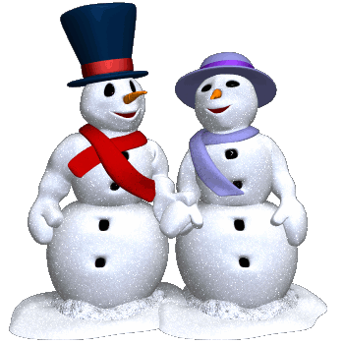
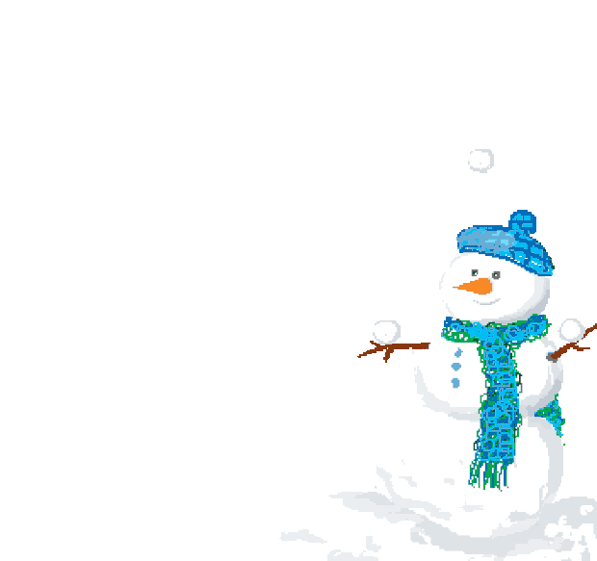

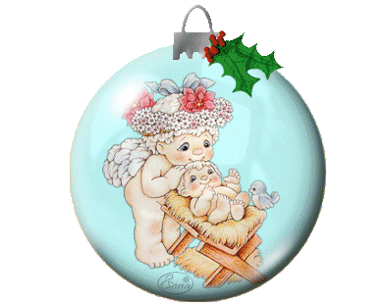
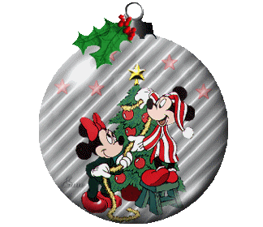
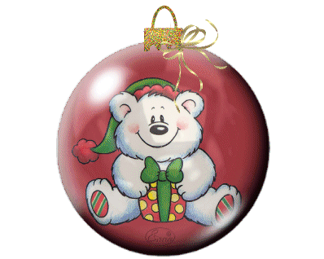

Con todo mi cariño, les deseo que la luz de la Navidad les ilumine y les ayude a conseguir todos sus sueños
Yaizuke

Slide 4
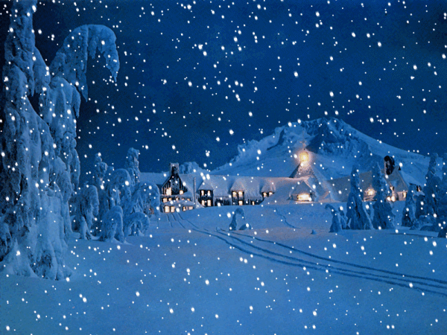

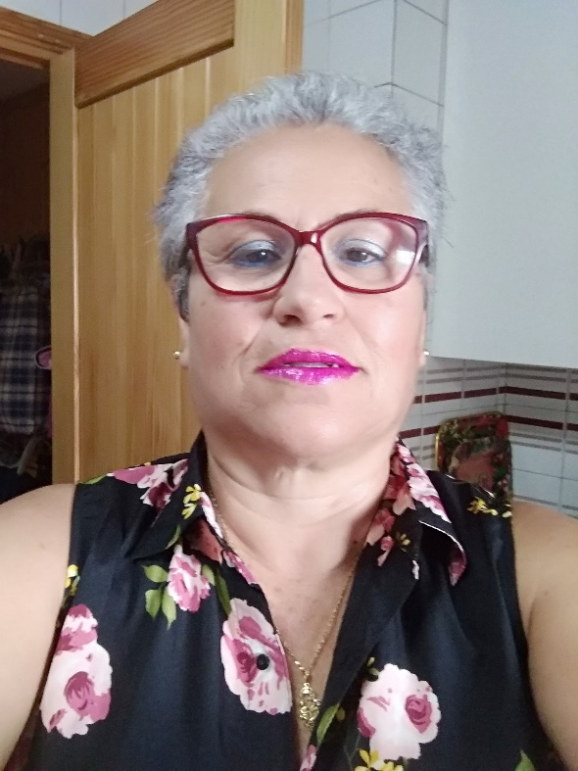
Feliz Navidad para todos los amigos de Mispps. Otro año más compartiendo con todos ustedes la alegría, nostalgia y demás
Sentimientos positivos que se demuestran sobre todo en estas fechas.
Ana

Slide 5




Slide 6



Otro año ha pasado, y aquí estamos nuevamente compartiendo alegrías, y disfrutando de una navidad con mucha ilusión. Amigos de Mis pps les deseo una Feliz Navidad, y próspero Año Nuevo 2020.
Rita

Slide 7
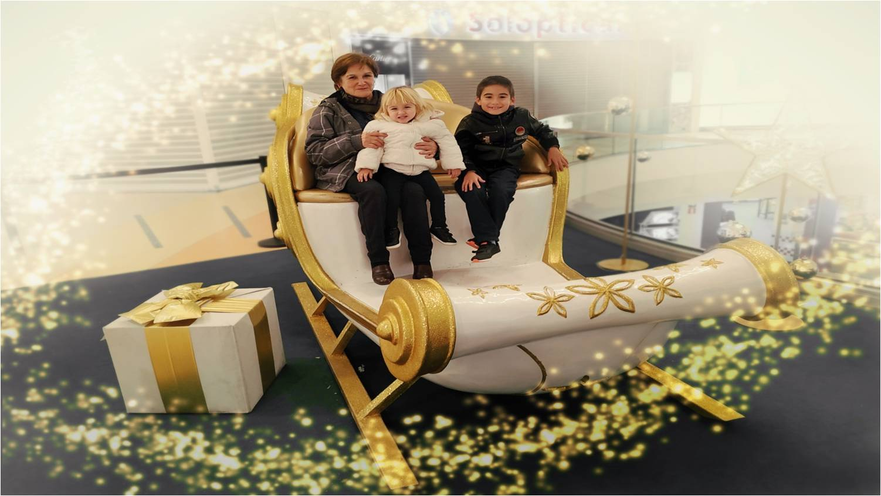




Este año. triste para mi, quiero desearos que en vuestros hogares reine la felicidad.
Y que las sillas vacías se puedan llenar con la alegría de recuerdos de los momentos vividos con amor.
¡Feliz Navidad y Año Nuevo!
Margarita

Slide 8

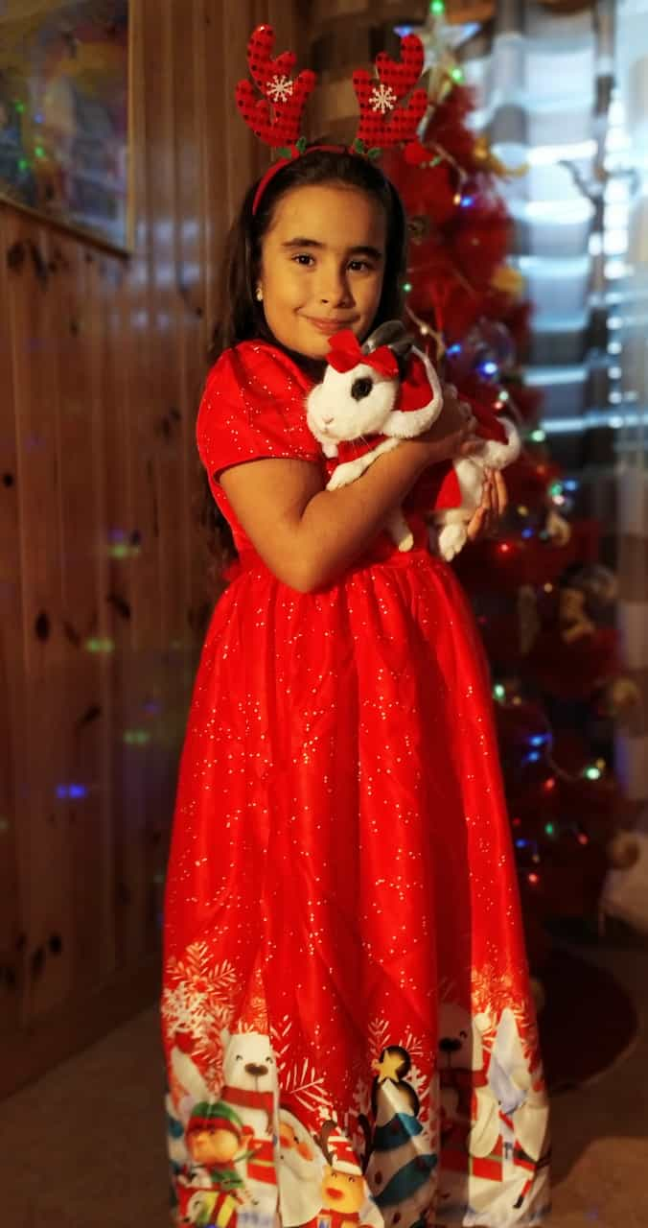
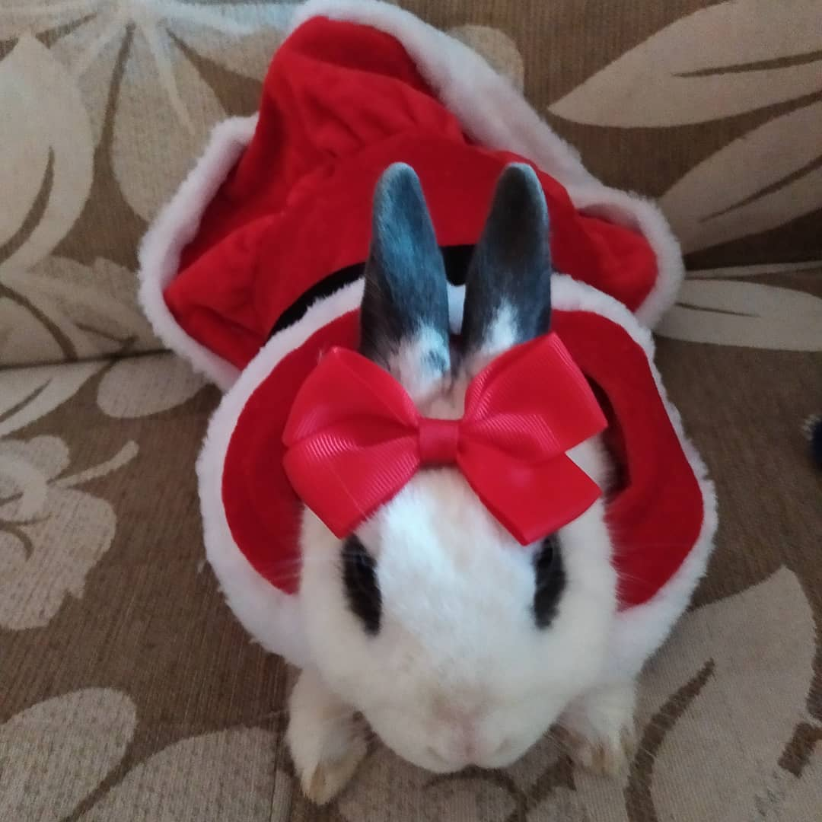
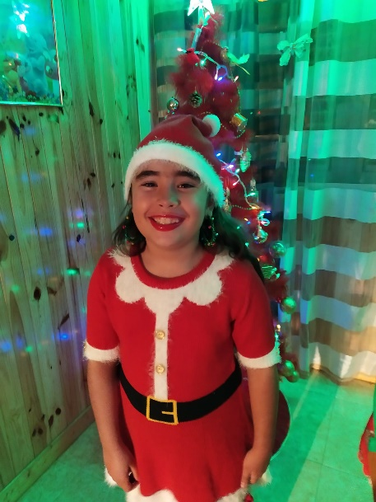
Un año más le deseo a mi segunda gran familia , Mispps, una muy FELIZ NAVIDAD.
Este año acompañada de mi maravillosa mascota Minnie.
Deseo que todos los sueños se hagan realidad y que papá Noel los visite a todos jo jo jo
Minnie
Herineiva

Slide 9
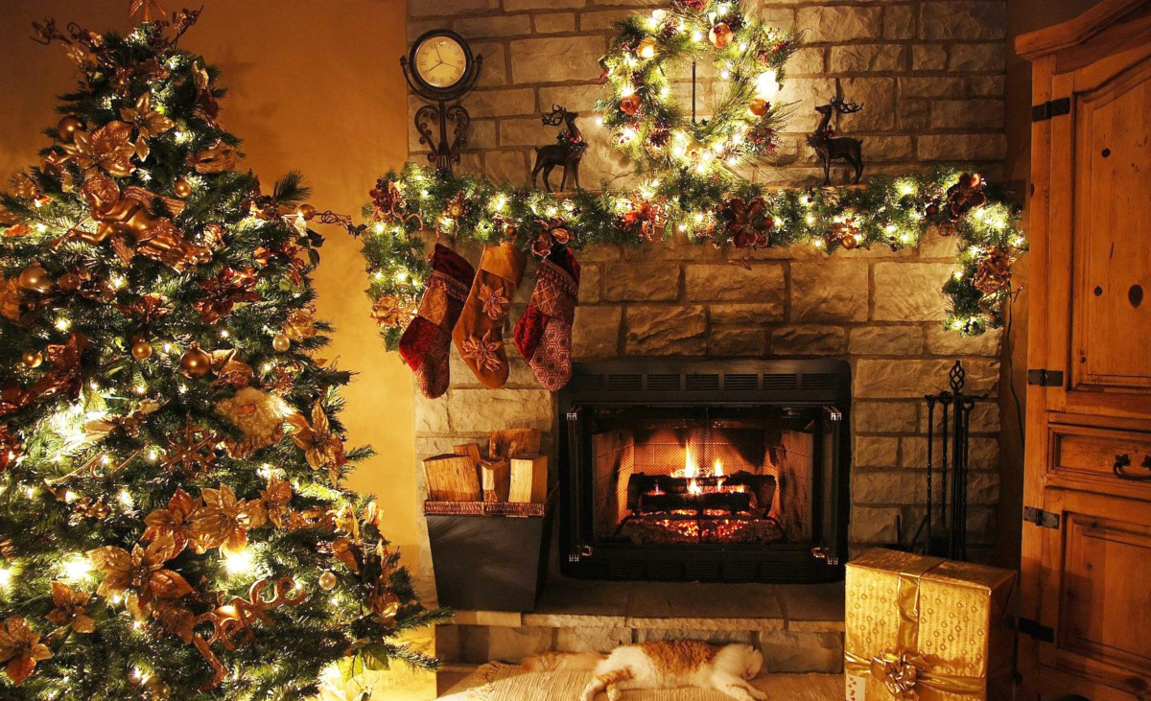

Después de todas las vicisitudes pasadas durante todo el año, celebramos con alegria estas fiestas navideñas con familiares y amigos. El año se acaba y celebraremos la entrada del nuevo con la esperanza de que sea mejor que el pasado. Mi deseo es que pases unas BUENAS FIESTAS

Slide 10

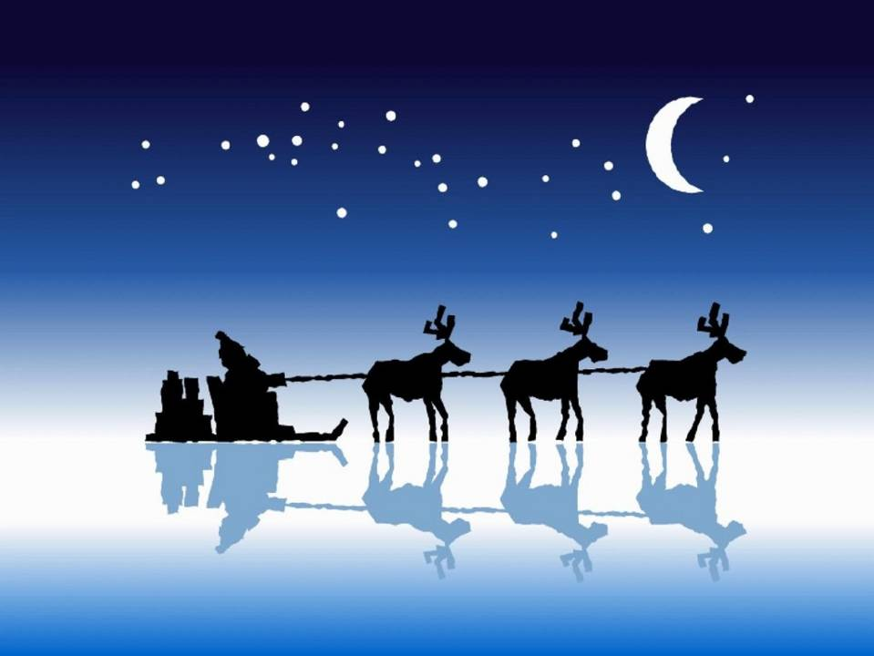



Slide 11

Que el amor ilumine tu vida y que la Navidad te traiga recuerdos hermosos de la vida compartida en familia.
¡Feliz Navidad!

Slide 12

FELIZ 2.020
JOSÉ LUIS

Slide 13

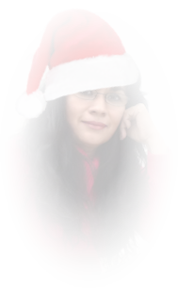
Feliz Navidad
y un
próximo año repleto
De salud, amor y dinero.
A toda la administración
a los amigos e integrantes
Y compañeros de mis PPS
Les desea Yuls

Slide 14
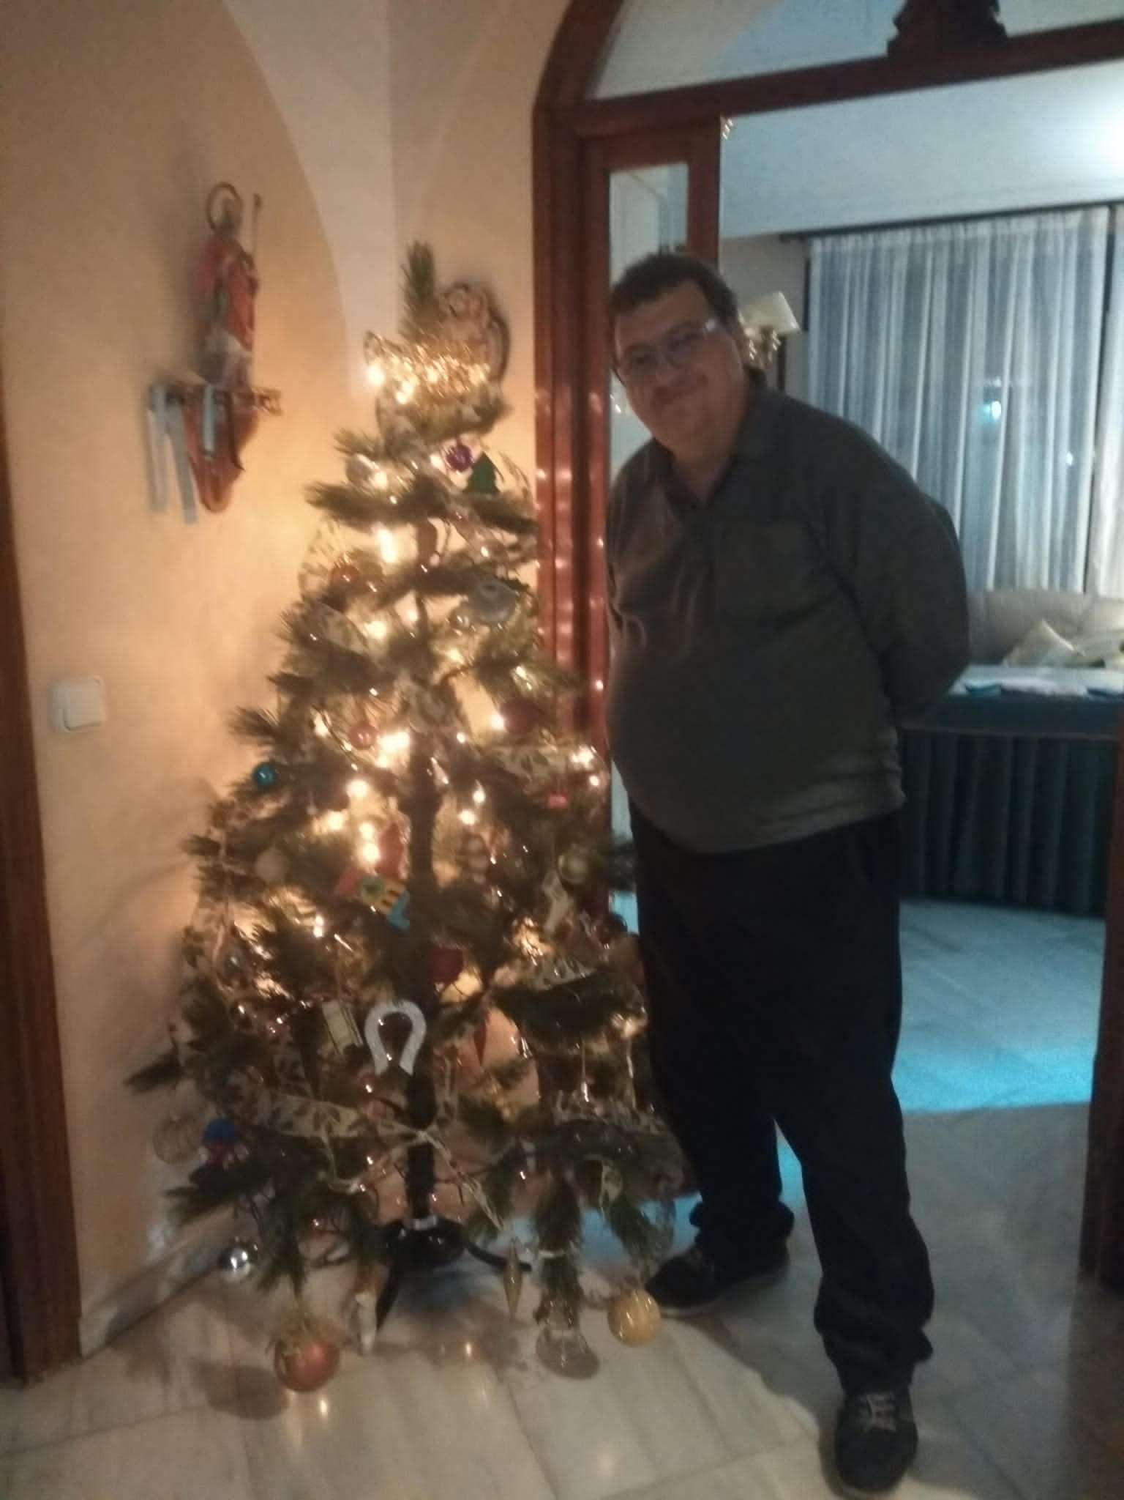
LES DESEOS QUE PASEN UNAS FELICIES FIESTAS Y PROSPEREO AÑO LLENO DE ALEGRIAS Y FELICIDAD
SANBAL

Slide 15
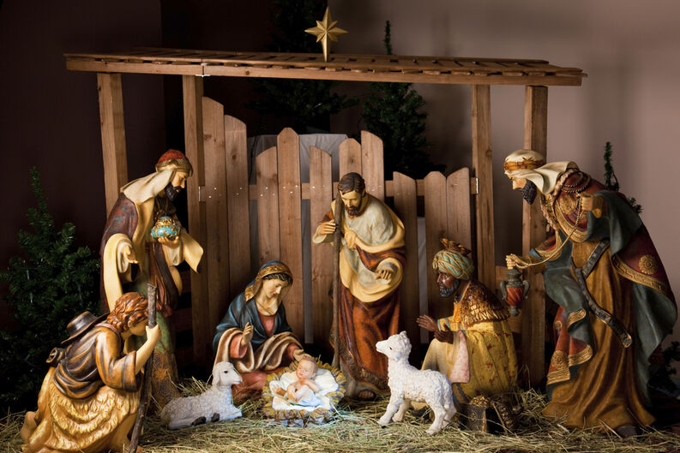
Que la paz y el amor que nos trae este Niño, reinen en todo el mundo. Feliz navidad .Ilda

Slide 16
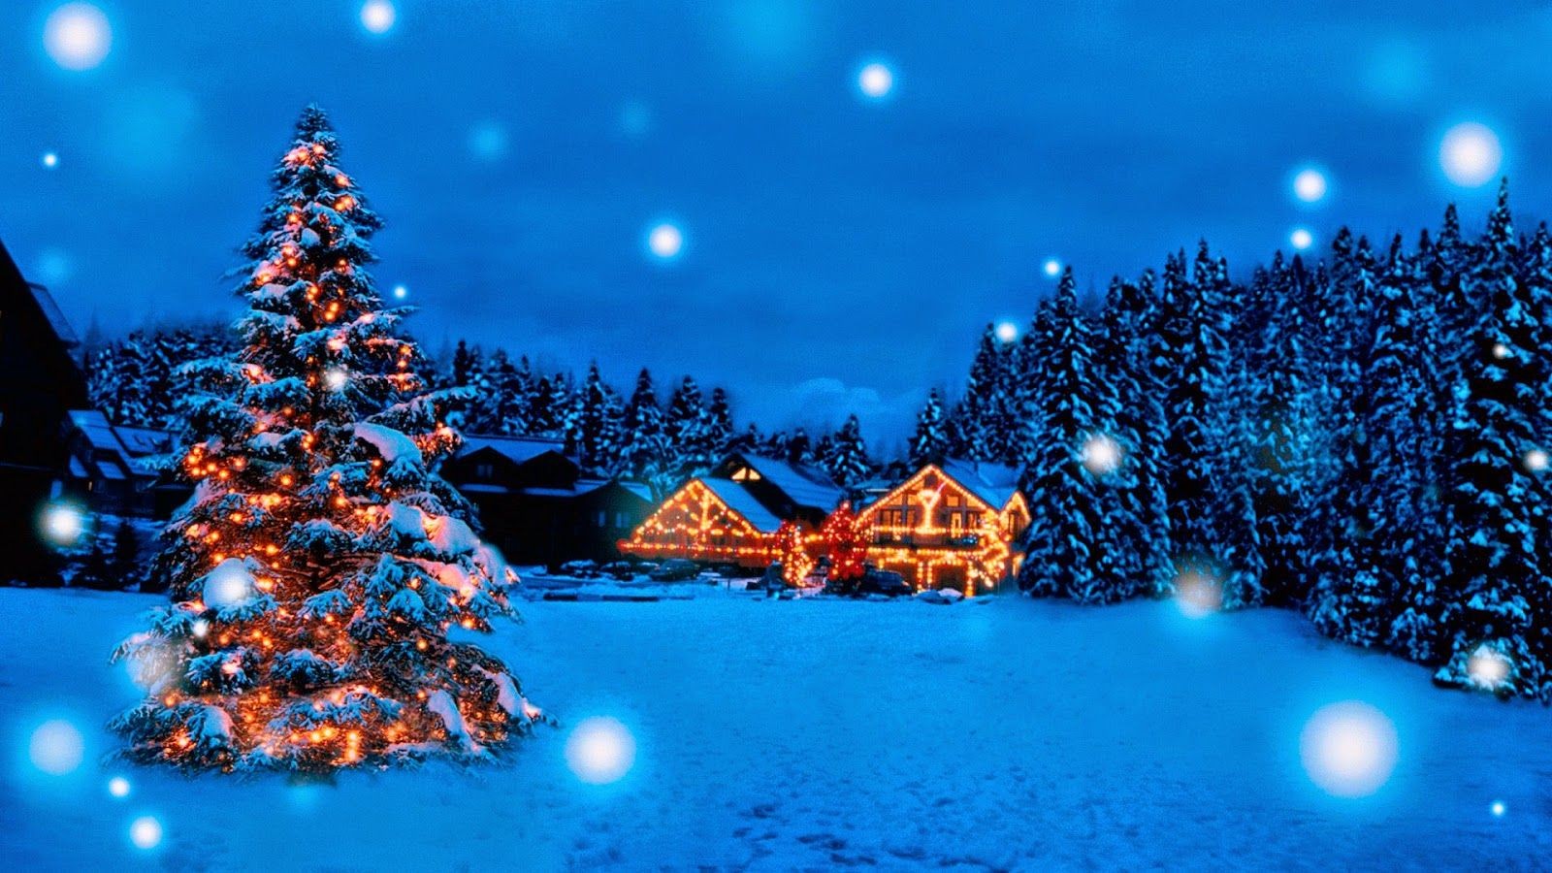


Feliz Navidad y Próspero Año Nuevo 2020. Que esta navidad venga con alegría y con muchos regalos.
Acoraide

Slide 17
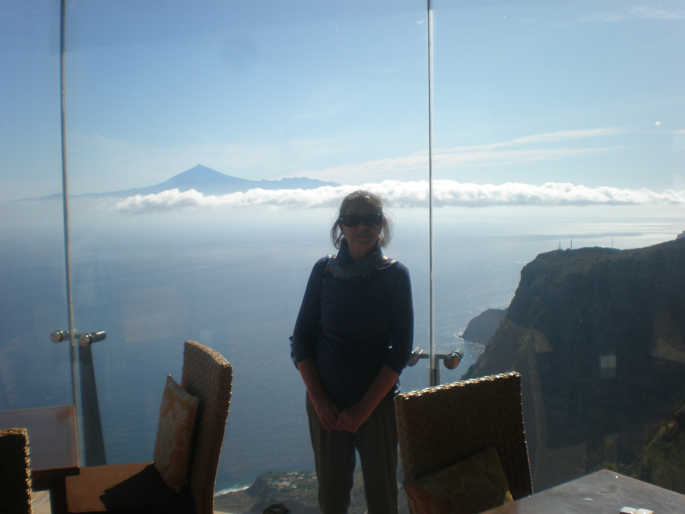


De Carmen-Drago.

Slide 18



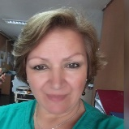
Familia Mis pps.
Deseo de corazón, que el Amor , la
Felicidad y la Paz reine en vuestro hogar
“ Feliz Navidad “
2019

Slide 19
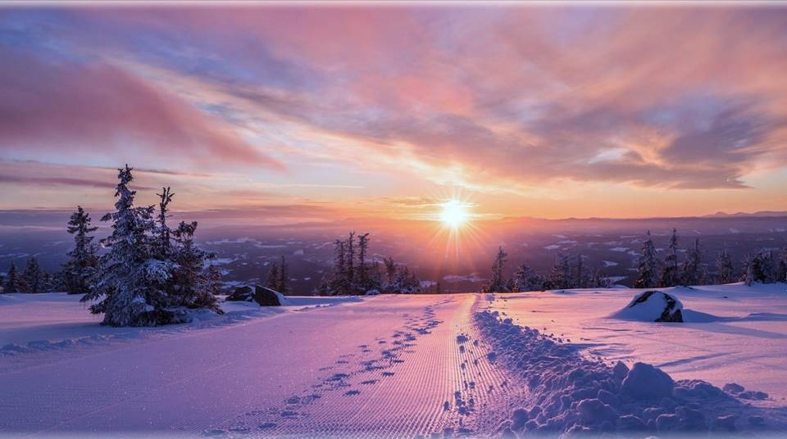




Slide 20


Slide 21






Slide 22
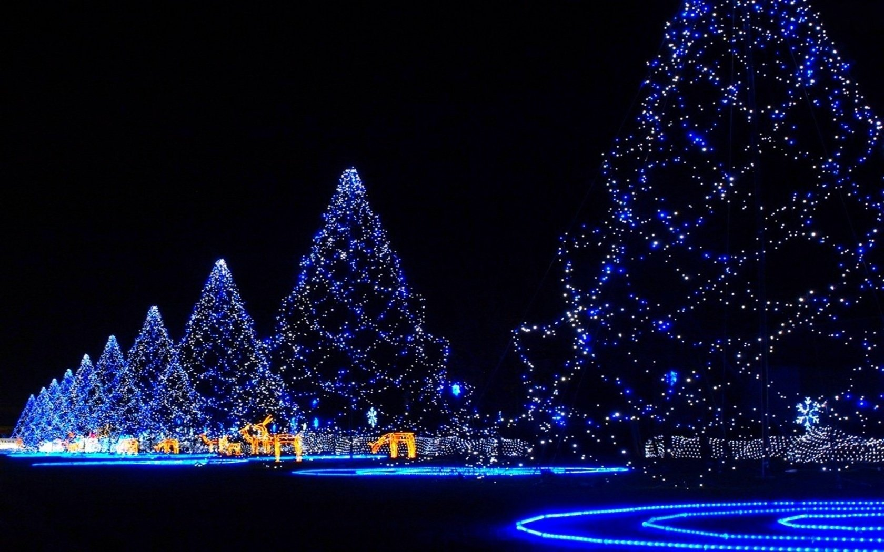

En este año que se nos viene quiero desear lo mejor para todos. Llevamos ya 10 años compartiendo momentos y emociones en nuestra día a día. Gracias por hacer que esto pueda ser posible. Un abrazo para todos, Ayoze
Ayoze

Slide 23
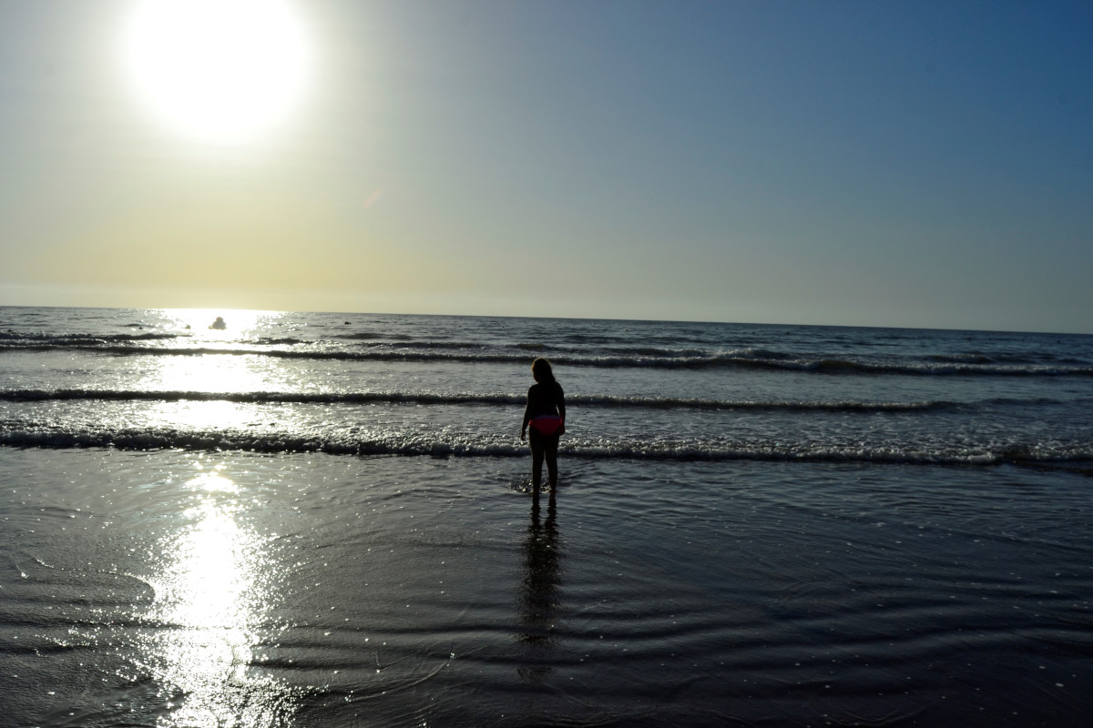
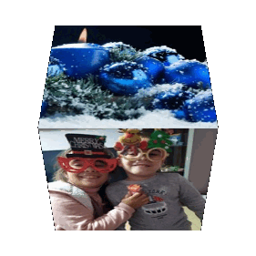
Como en anteriores años, quiero hacer un brindis por todos aquellos amigos que nos han dejado.
Después de diez años juntos, seguimos realizando nuestra presentación navideña con los mismos sueños e ilusiones.
Colacho Vera
Feliz Navidad
Fotos 2019 Gran Canaria Colacho V.

Slide 24

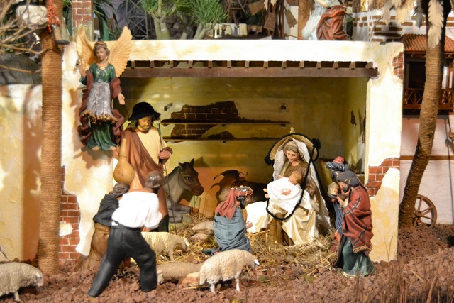



Mis pps les Desea ..
Feliz Navidad

Slide 25









¿Te ha gustado?
Puedes ver más entrando
Aquí
Además puedes recibir powerpoints en tu correo electrónico suscribiéndote aquí:
Esta presentación powerpoint ha sido creada y compartida única y exclusivamente para mispps.com

